Slide 1
Kapittel 6: Prosjektanalyse og evaluering
I dette kapitlet skal vi starte med enkle metoder for å analysere risiko i et prosjekt
Hva menes med risiko?
Praktiske metoder for risikokartlegging
  Følsomhetsanalyse
  Scenarioanalyse
  Simulering
Bruk av Excel i risikoanalyse

Slide 2
Risiko i investeringsanalyse
Prosjektets egenrisiko
  Risiko knyttet til et prosjekt isolert
Bedriftsrisiko
  Hvordan et prosjekt påvirker risikoen til bedriftens kontantstrøm samlet
Markedsrisiko
  Risiko for en investor med en veldiversifisert portefølje

Slide 3
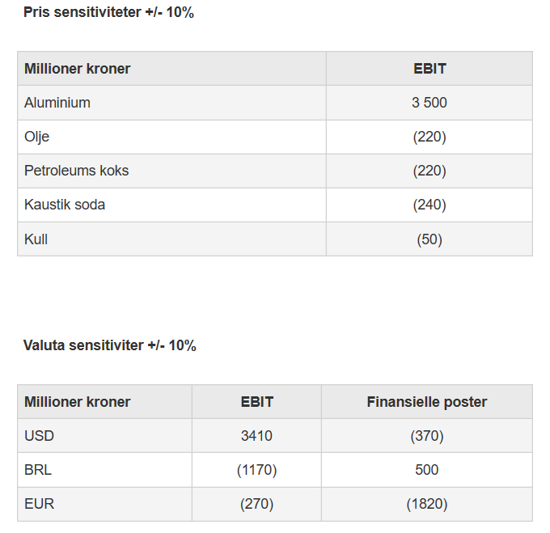
Norsk Hydro - sensitivitet

Slide 4
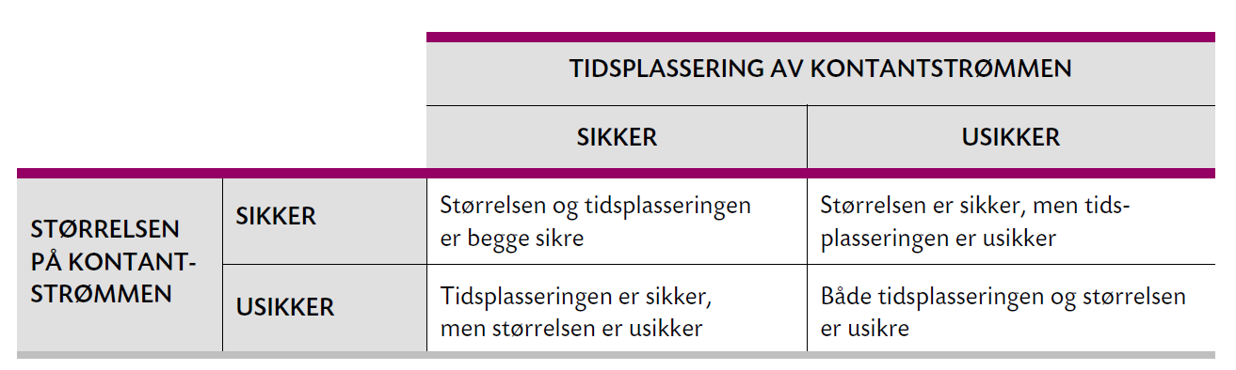
Risiko i investeringsanalyse
Risiko kan være knyttet både til hva størrelsen på den faktiske kontantstrømmen blir og når den mottas
Eksempler på at begge deler er sikre, er statsobligasjoner
Sikker tidsplassering men usikkert beløp kan for eksempel være banklån eller innskudd med flytende rente
Vi skal i det videre anta at tiden er sikker men beløpet usikkert

Slide 5
Risikoanalyse i praksis
Følsomhetsanalyse
  Hvor mye kan en kalkylefaktor endres i negativ retning før prosjektet blir ulønnsomt
Scenarioanalyse
  Endre flere kalkylefaktorer samtidig
Simulering
  Endre kalkylefaktorer i tråd med en sannsynlighetsfordeling

Slide 6
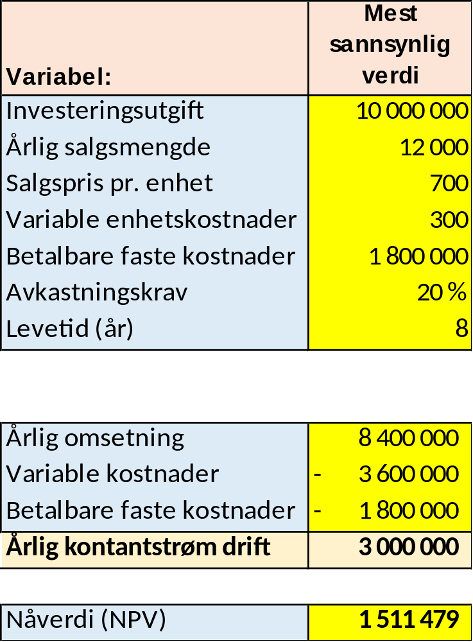
Eksempel - Sensitivitetsanalyse

Slide 7
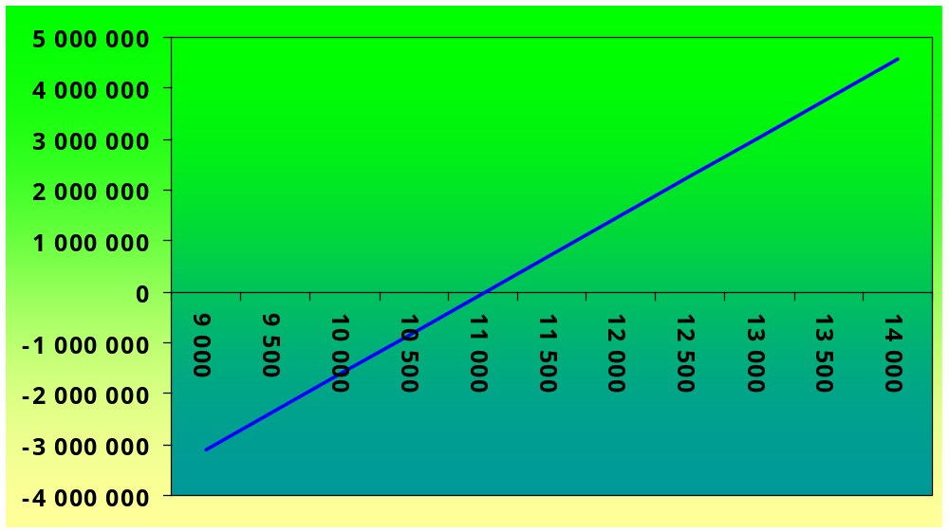
Nåverdi og salgsmengde

Slide 8
Sensitivitetsanalyse eller følsomhetsanalyse
Hvordan kan vi finne for eksempel laveste salgsvolum, laveste salgspris, høyeste variable og faste kostnader etc., for at prosjektet skal være lønnsomt?
  Bruke algebra og regne ut selv
  Målsøkeren i Excel
  Gå veien om årlig nåverdiannuitet og finne kritisk endring

Slide 9
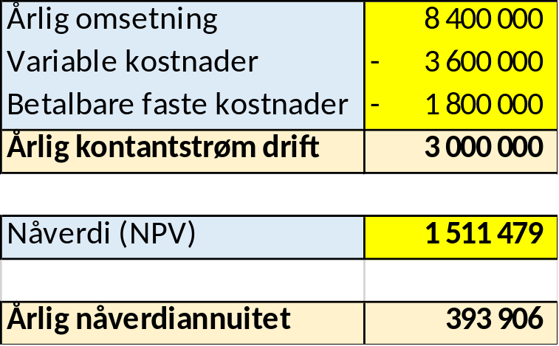
Bruk =AVDRAG i Excel for å finne nåverdiannuitet
Årlig kontantstrøm kan falle med 393 906 før NPV blir 0
  Kritisk fall i pris blir 393 906/
  12 000 (mengde) = 32,83
  Kritisk fall i mengde blir 393 906/
  400 (dekningsbidrag) = 985
  Faste kostnader kan øke med
  393 906

Slide 10
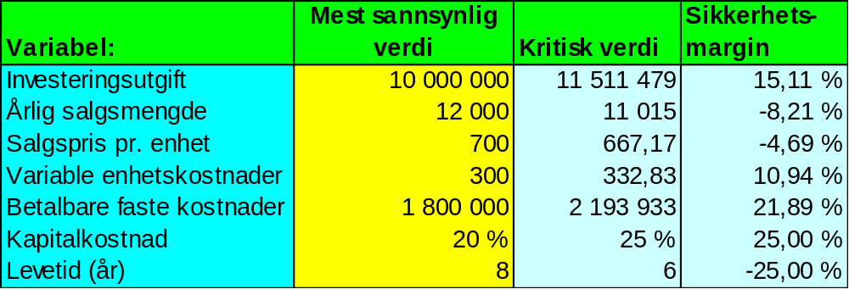
Kritisk verdi – hvor mye kan en størrelse endres for nåverdi blir 0?

Slide 11
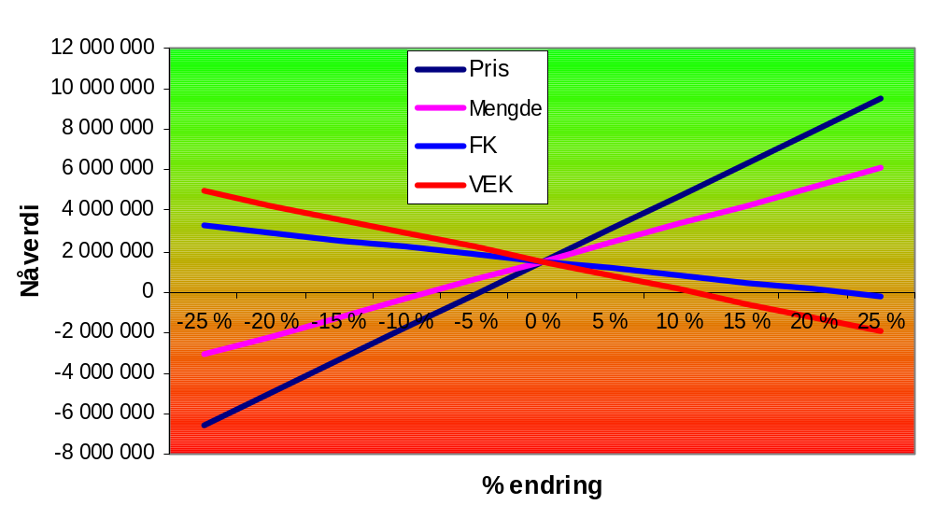
Stjernediagram

Slide 12
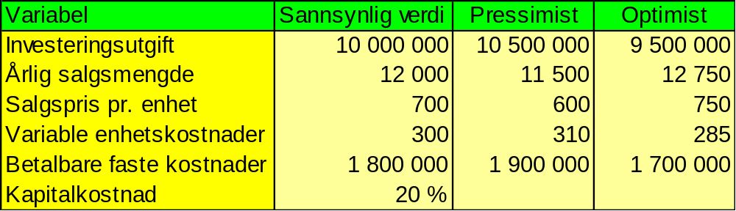
Scenarioanalyse – endring av flere kalkylefaktorer samtidig

Slide 13
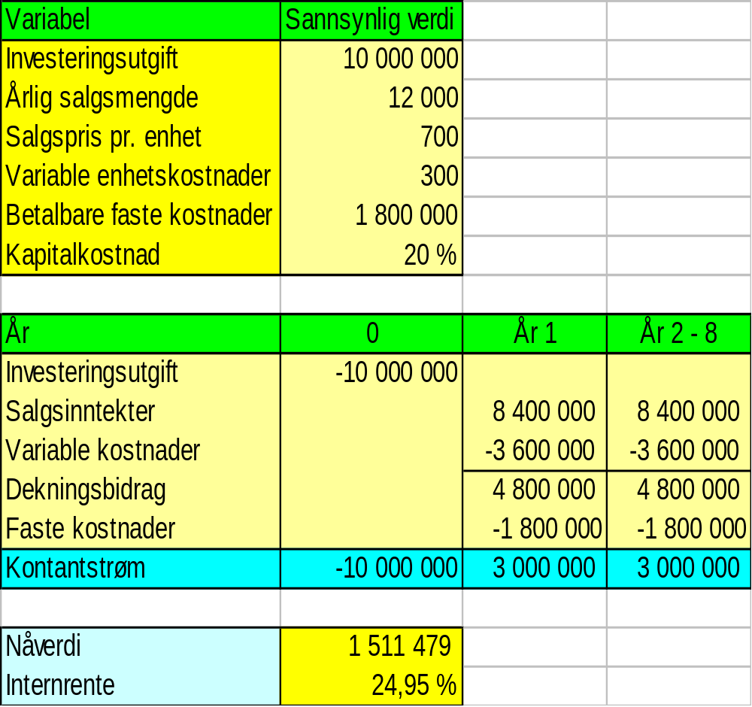
Nåverdi – sannsynlig verdi

Slide 14
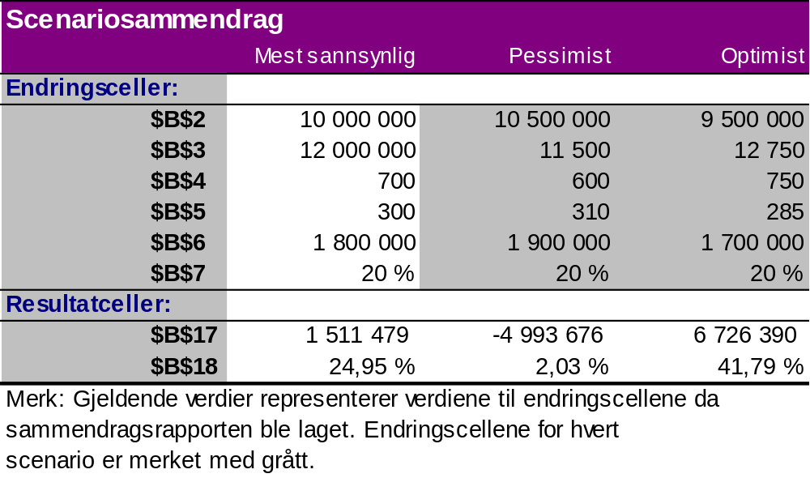
Scenariosammendrag

Slide 15
Hva når salget ikke er konstant?
Anleggsmidler 3 000 000
Levetid 4 år
Restverdi anleggsmidler 1 000 000
Salgspris 2 700
Variable enhetskostnader 1 620
Betalbare faste kostnader 500 000
Avkastningskrav 10 %

Slide 16
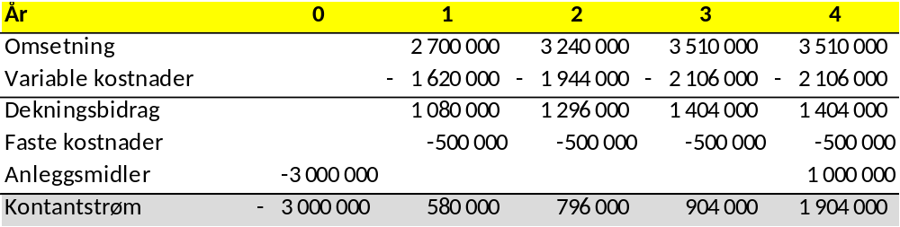
Hva når salget ikke er konstant?
Hva er laveste akseptable salgspris?
Hvor mye må anleggsmidlet minst kunne selges for ved prosjektets avslutning?

Slide 17
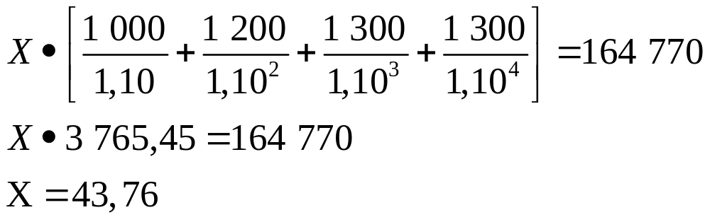
Hva når salget ikke er konstant?
Laveste pris 2 700 – 43,76 = 2 656,24
Anleggsmidlets salgsverdi kan falle med 164 770  1,10⁴ = 241 240 det vil si til
1 000 000 – 241 240 = 758 760

Slide 18
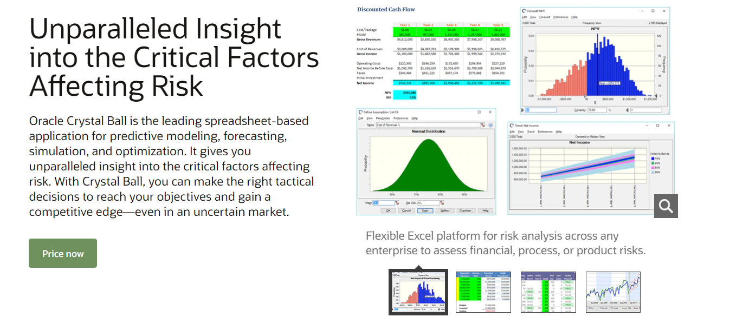
Simulering med Crystal Ball https://www.oracle.com/applications/crystalball/

